Slide 1
Soustava organismů

Slide 2



Proč je potřeba třídit organismy?
Lidé si vždy všímali, že organismy mají mnoho shodných znaků v tvaru a stavbě těla a že žijí v určitém prostředí.
Dávali jim různé názvy, aby se v nich vyznali.
Narůstání poznatků.
Potřeba přesně pojmenovat jednotlivé organismy + zařadit je do systému podle společných znaků a vlastností.

Slide 3
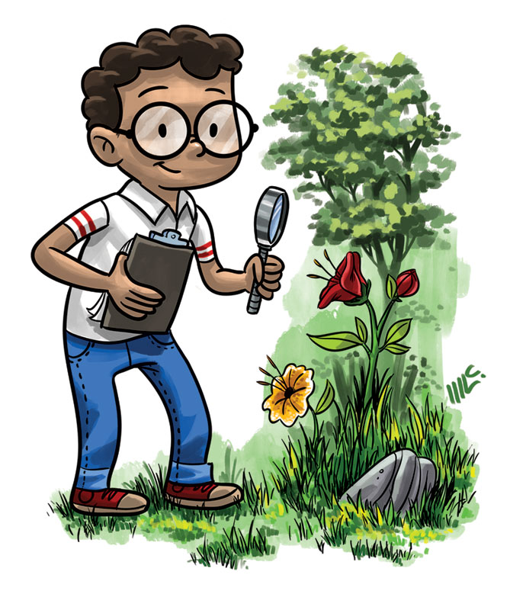
Třídění organismů
Organismy se třídí podle tzv. přirozeného systému = podle vývoje a příbuzenských vztahů.
Mezinárodní odborné názvosloví – jména uváděna v latině.
Národní odborné názvosloví – v češtině (a samozřejmě i dalších jazycích).

Slide 4
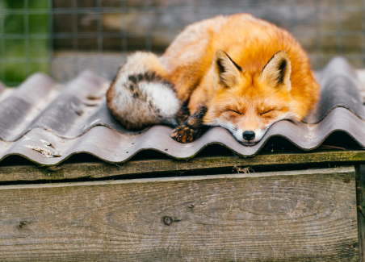
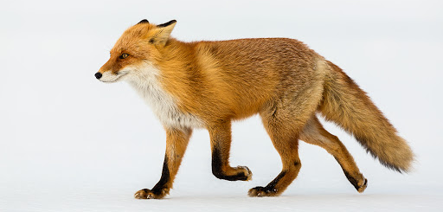
Jména organismů
Každý vyhynulý i žijící organismus má jméno složené ze dvou částí – rodového jména (podst. jm.) a druhového jména (příd. jm.).
Rodové a druhové jméno se uvádějí vždy společně.
Vulpes vulpes (latinsky) = liška obecná (česky)

Slide 5
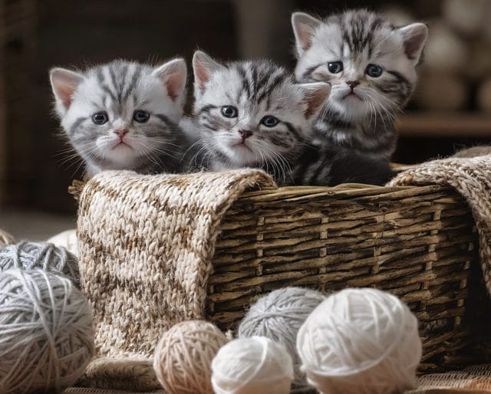
Třídění organismů
Organismy s podobnými znaky jsou řazeny do společných skupin, systematických jednotek.
Základní systematickou jednotkou je druh = skupina organismů, které mají společné znaky a vlastnosti, mohou se rozmnožovat a mají plodné potomky.

Slide 6
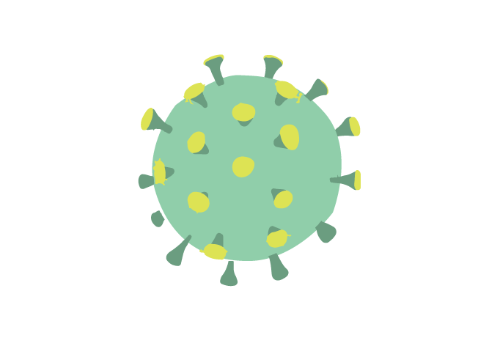
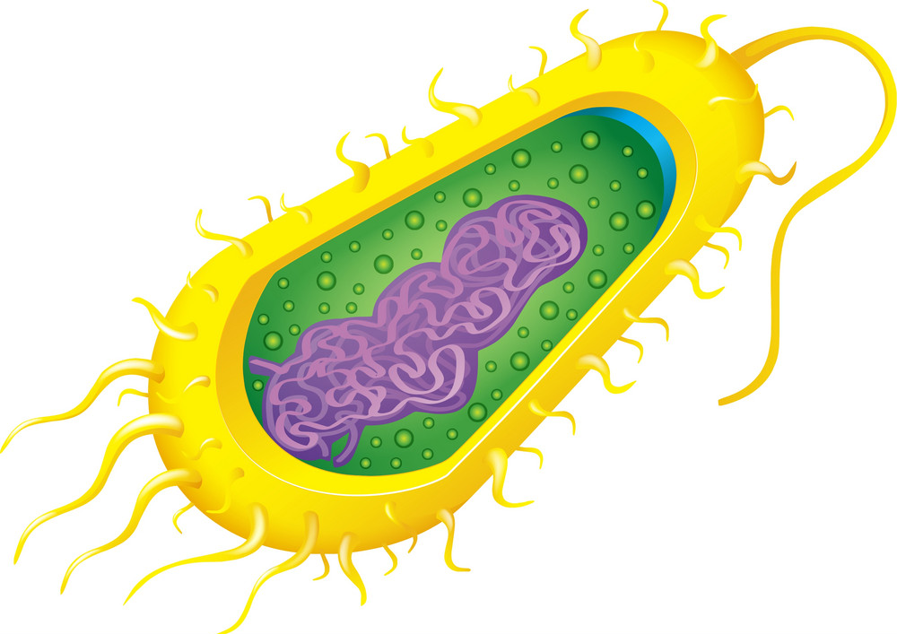
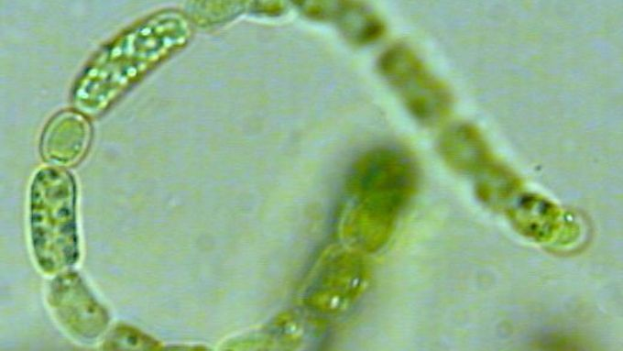
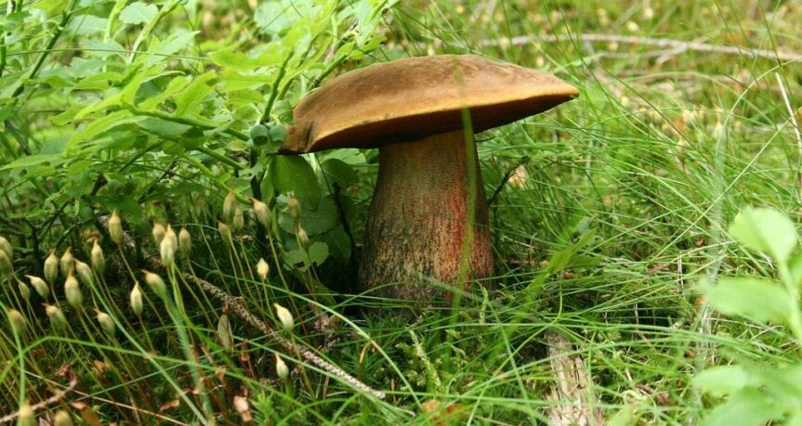
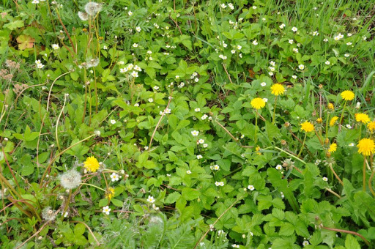
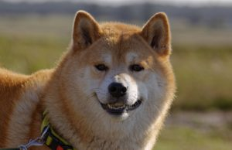
Říše organismů
Organismy se rozdělují do těchto říší:
1) nebuněční (viry)
2) prvobuněční (bakterie, sinice)
3) houby
4) rostliny
5) živočichové

Slide 7

Jak to tedy je?
Proč je potřeba třídit organismy?
Abychom se v nich vyznali (abychom měli určitý systém).
Podle čeho se třídí organismy?
Podle vývoje a příbuzenských vztahů.
Z kolika částí je složeno jméno každého organismu a jak tyto části nazýváme?
Jméno každého organismu je složeno ze 2 částí (jméno rodové + jméno druhové).
Do jakých říší dělíme organismy? Doplňte.
Nebuněční (v____)
Prvobuněční (b________, s________)
____________
____________
____________
iry
akterie inice
Houby
Rostliny
Živočichové

